Slide 1


МУНИЦИПАЛЬНОЕ БЮДЖЕТНОЕ ДОШКОЛЬНОЕ ОБРАЗОВАТЕЛЬНОЕ УЧРЕЖДЕНИЕ ДЕТСКИЙ САД №4
Проектная деятельность по теме: «Занимательная математика»
Подготовили воспитатели группы №5 :
Юдина Ю.Н. и Трошина Е.П.
2021

Slide 2
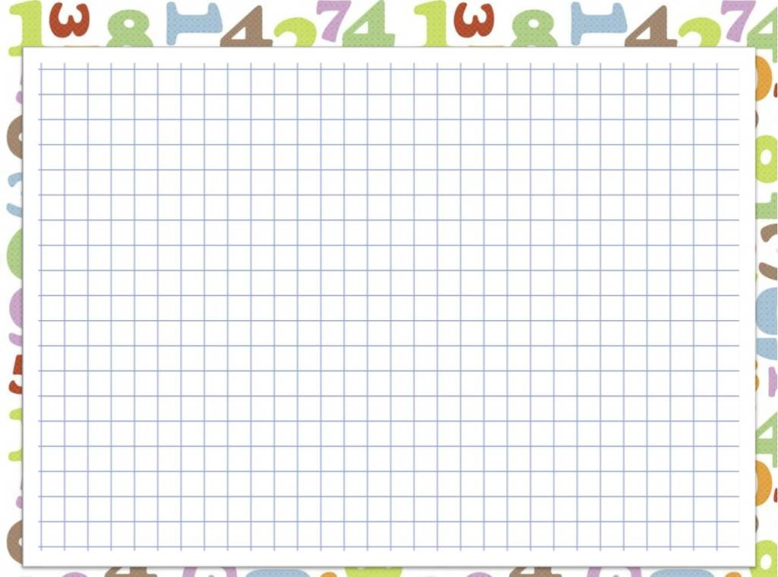
Актуальность проекта
Математическому развитию отводится значительное место в умственном развитии детей дошкольного возраста. «Под математическим развитием дошкольников следует понимать сдвиги и изменения в познавательной деятельности личности, которые происходят в результате формирования элементарных математических представлений и связанных с ними логических операций». Таким образом, под математическим развитием дошкольников понимаются качественные изменения в формах их познавательной активности, которые происходят в результате формирования элементарных математических представлений и связанных с ними логических операций.

Slide 3
ВИД: познавательно-игровой.
УЧАСТНИКИ: дети, воспитатели, родители группы №5
ПРОДОЛЖИТЕЛЬНОСТЬ: Короткосрочный
СРОКИ ПРОВЕДЕНИЯ: Декабрь 2020г. - Февраль 2021г.

Slide 4
Цель: формирование элементарных математических представлений у детей посредством использования занимательного материала с математическим содержанием в различных видах деятельности.
Задачи:
• Учить считать до 5,пользуясь правильными приемами счета: называть числительные по порядку; соотносить каждое числительное только с одним предметом пересчитываемой группы; относить последнее числительное ко всем пересчитанным предметам.
• Учить детей устанавливать размерные отношения между 3-5 предметами разной длины, ширины, высоты: располагать их в определенной последовательности — в порядке убывания или нарастания величины; обозначать словом размерные отношения предметов в ряду.
•Развивать представление детей о геометрических фигурах: прямоугольнике, овале, круге, квадрате, треугольнике. Учить выделять особые признаки фигур с помощью осязательно-двигательного и зрительного анализа (наличие или отсутствие углов, устойчивость, подвижность и др.).
•Учить соотносить форму предметов с геометрическими фигурами: тарелка — круг, платок — квадрат, мяч — шар, стакан — цилиндр, окно, дверь — прямоугольник и др.
• Совершенствовать умение определять направление от себя, двигаться в заданном направлении (вперед — назад, направо — налево, вверх — вниз); обозначать словами положение предмета по отношению к себе («передо мной стол», «справа от меня дверь», «слева — окно», «сзади на полках — игрушки»).
• Расширять представления детей о частях суток, их последовательности. Объяснить значение слов «вчера», «сегодня», «завтра».

Slide 5
ЭТАПЫ РАБОТЫ НАД ПРОЕКТОМ
1 этап. Подготовительный
Постановка цели и задач, определение направлений, объектов и методов, предварительная работа с детьми и родителями, выбор оборудования и материалов. Определение актуальных знаний детей о правилах пожарной безопасности.
2 этап. Практический
Создание проблемной ситуации. Поиск ответов на поставленные вопросы разными способами, через практическую деятельность детей. Реализация плана совместных мероприятий через интеграцию разных видов детской деятельности.
3 этап. Обобщающий (Заключительный).
Обобщение результатов работы в игровой форме, их анализ, закрепление полученных знаний, формулировка выводов.

Slide 6
Реализация проекта
подготовительный этап
Подбор наглядно – демонстрационного материала;
Подбор художественной литературы по теме;
Оформление лэпбука;
Изготовление дидактических игр по изучению математических понятий

Slide 7
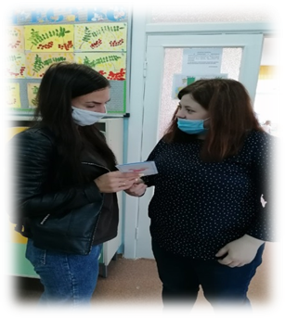
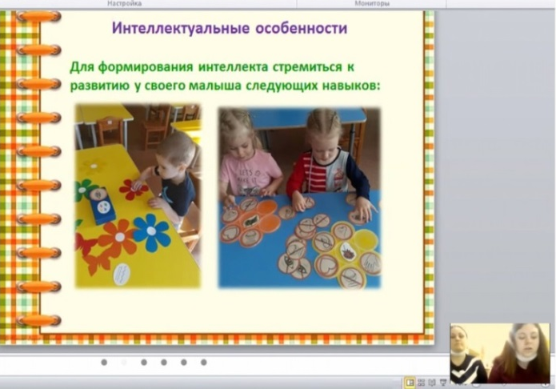
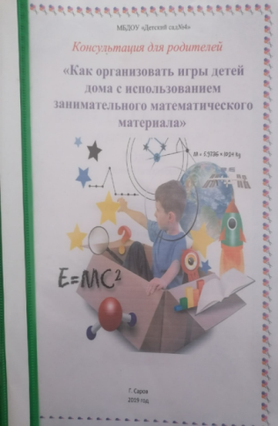
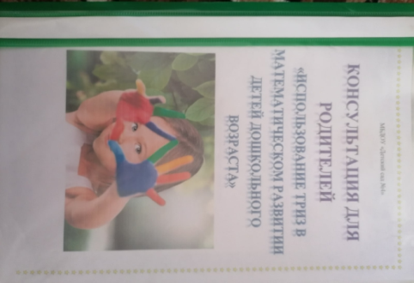
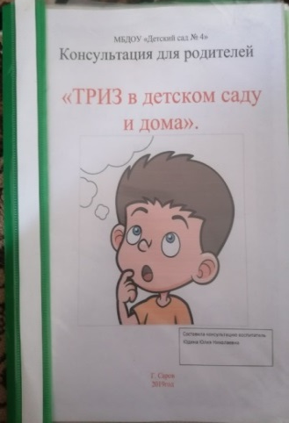
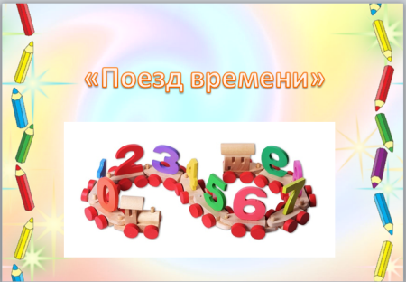
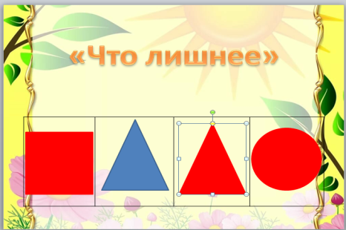
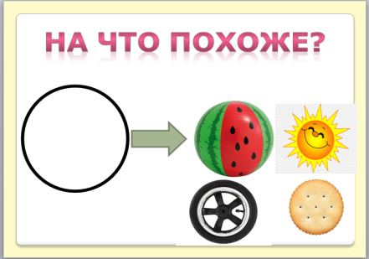
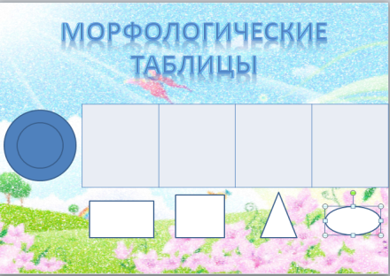
Работа с родителями
Проведение консультаций
Оформление папок передвижек
Беседы
Рекомендации по использованию интерактивных игр по ФЭМП по технологии ТРИЗ дома
Презентация проекта на родительском собрании

Slide 8
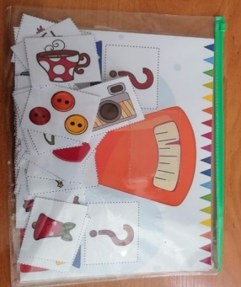
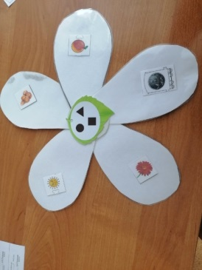
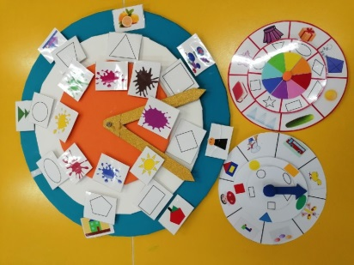
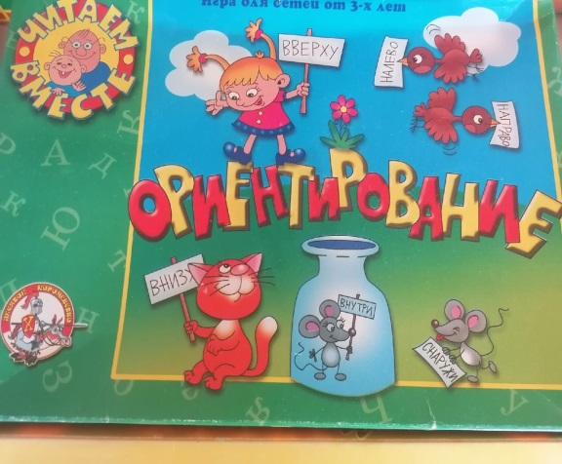
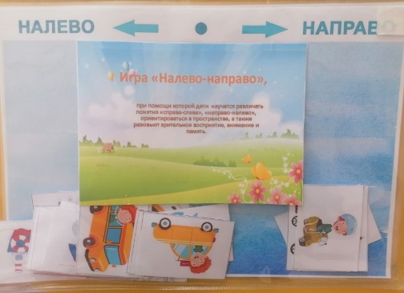
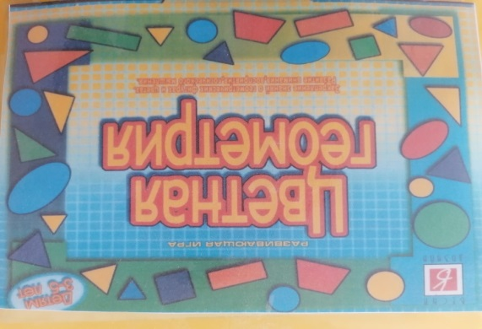
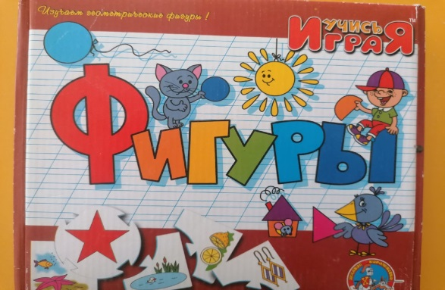
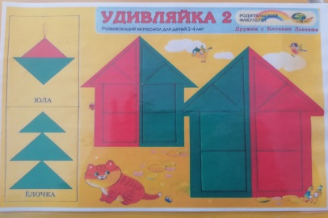
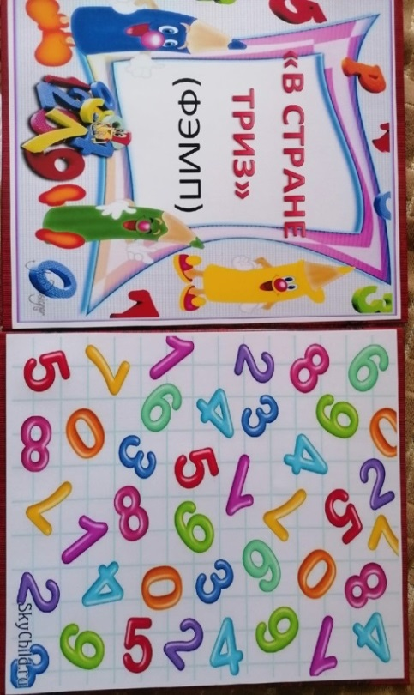
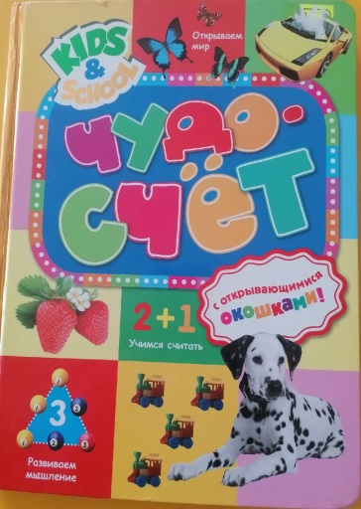
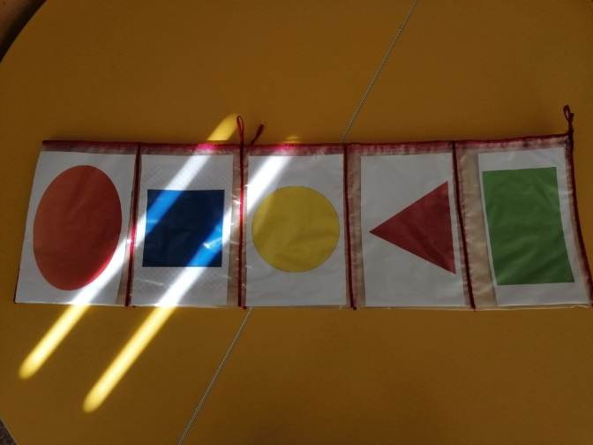
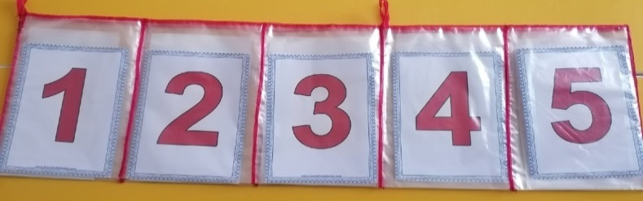
Наглядно – дидактический материал

Slide 9
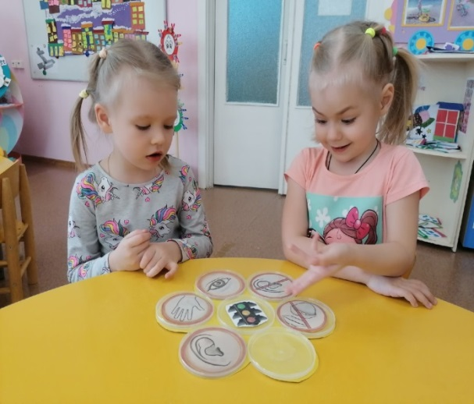
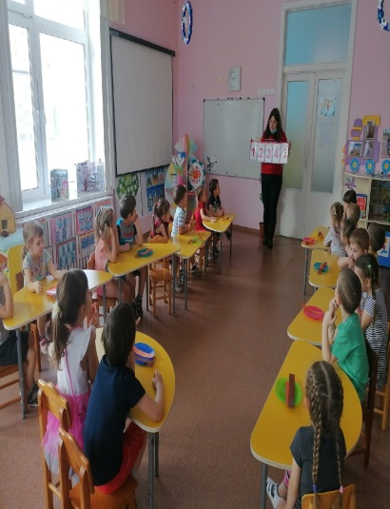
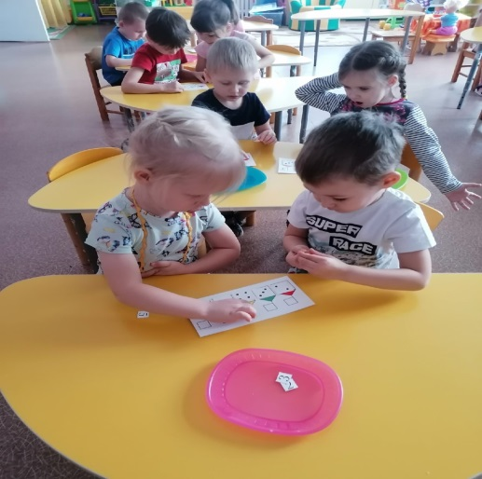
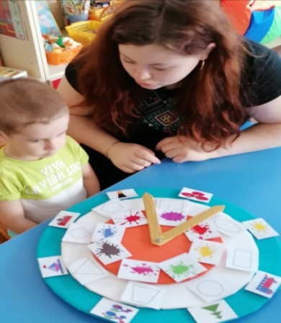
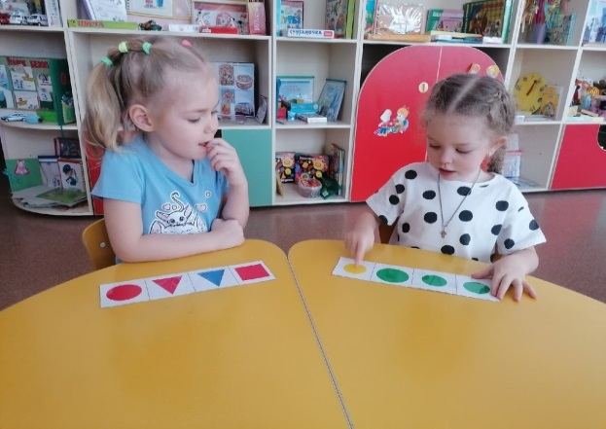
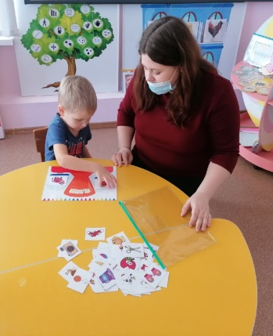
Основной этап
Познавательная деятельность

Slide 10
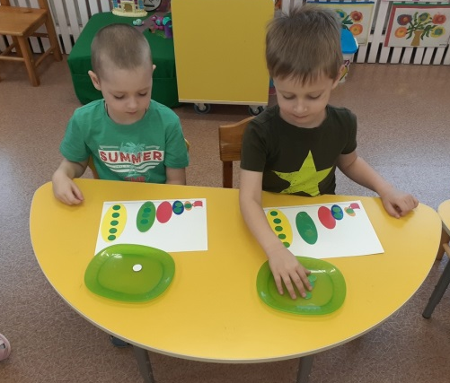
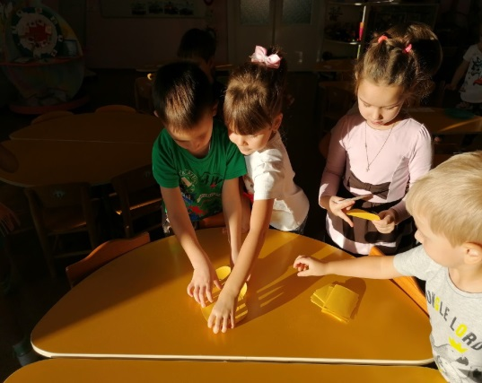
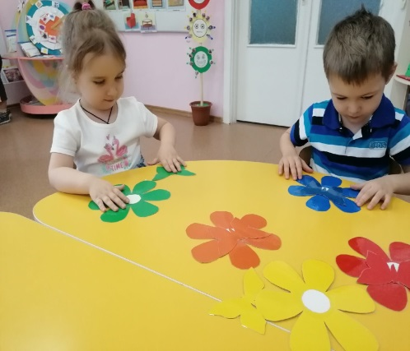
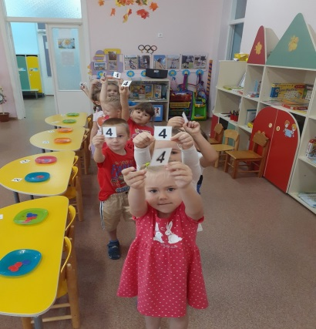
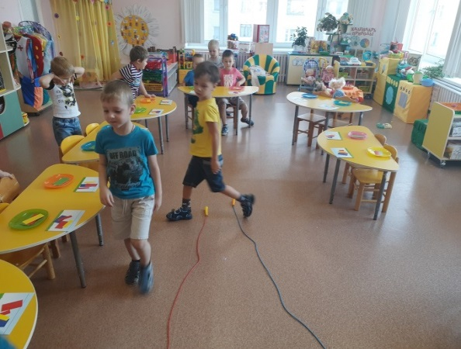
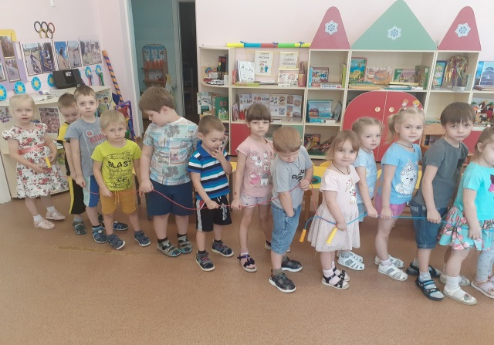
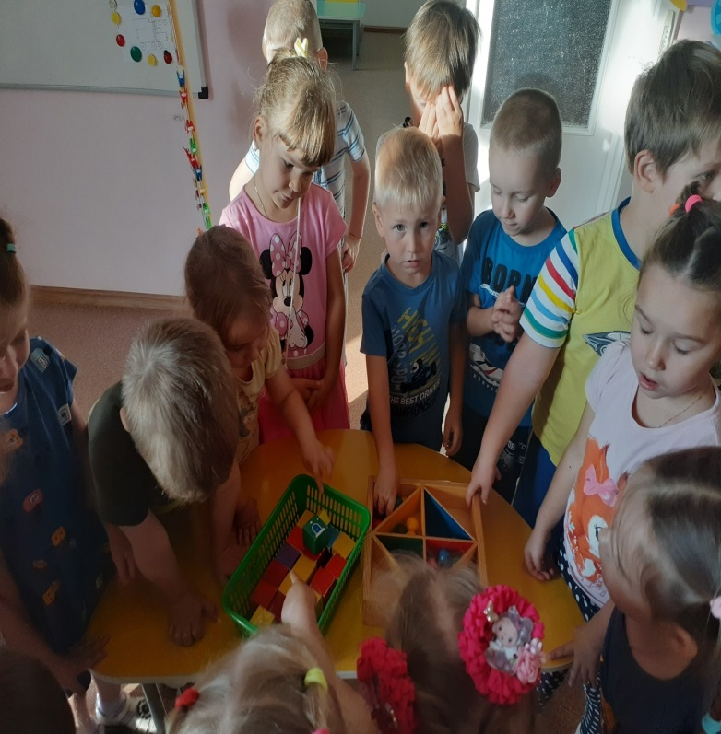
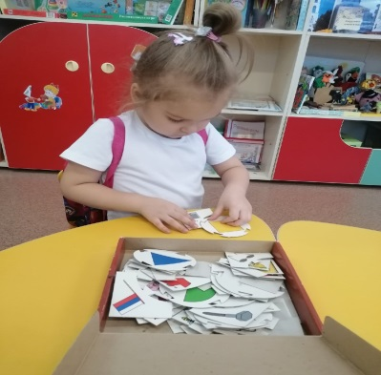
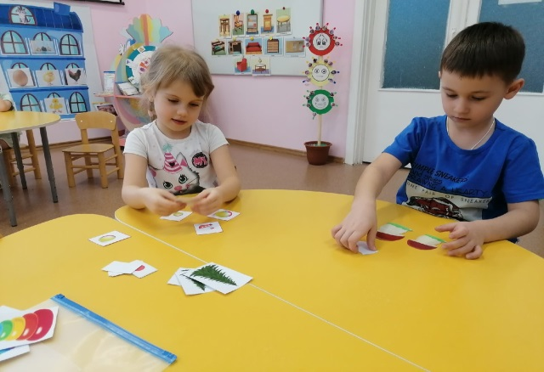
Игровая деятельность

Slide 11
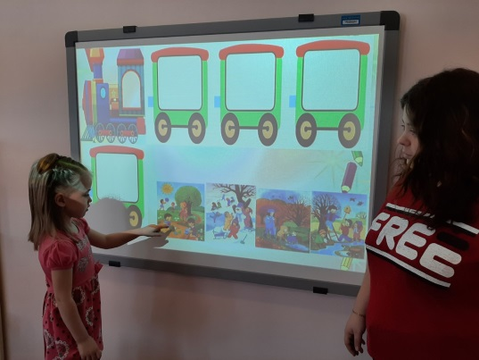
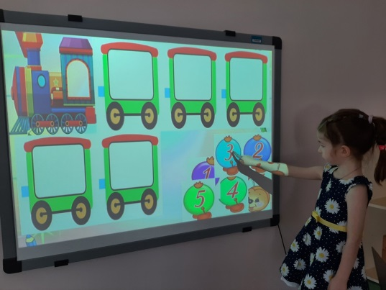
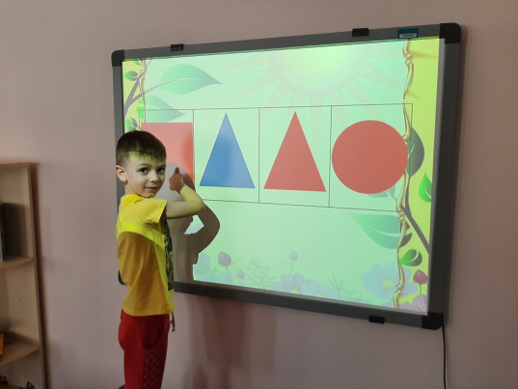
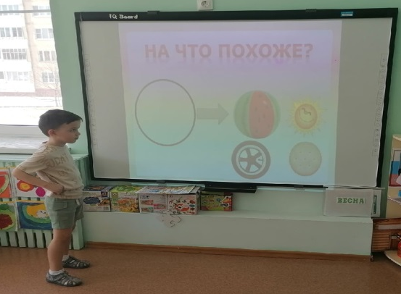
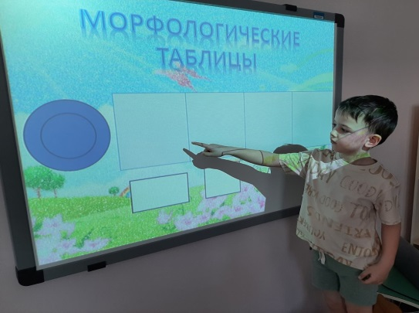
Использование ИКТ в работе с детьми
«Поезд времени»
«Поезд времени»
«Четвертый лишний»
«На что похоже?»
«На что похоже?»

Slide 12
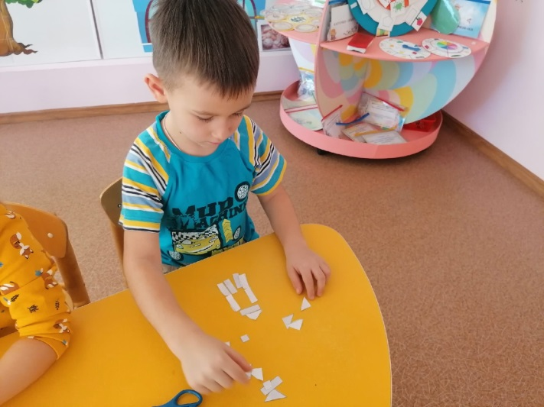
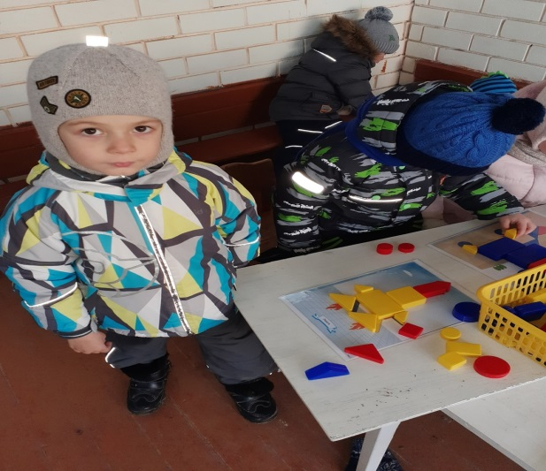
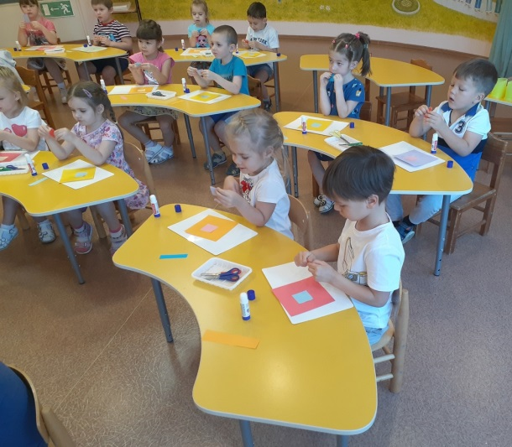
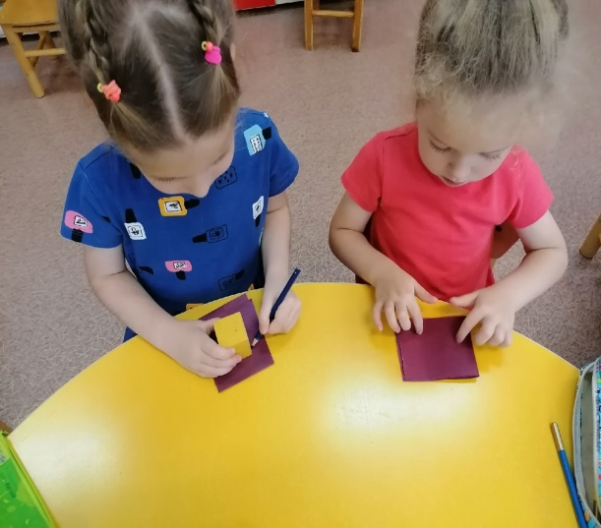
Продуктивная деятельность

Slide 13
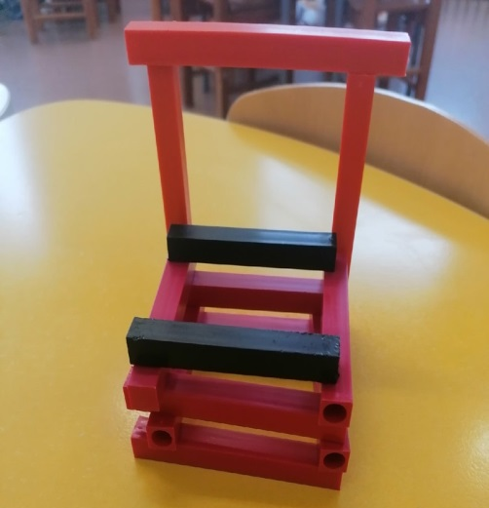
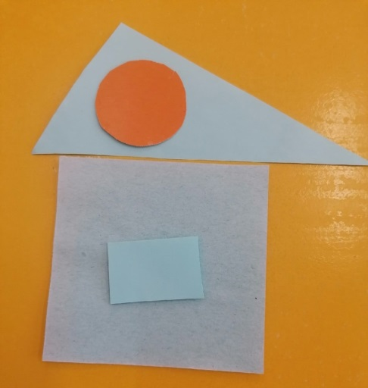
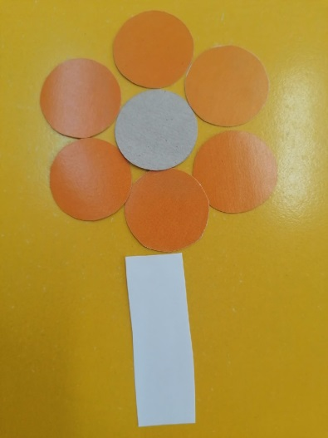
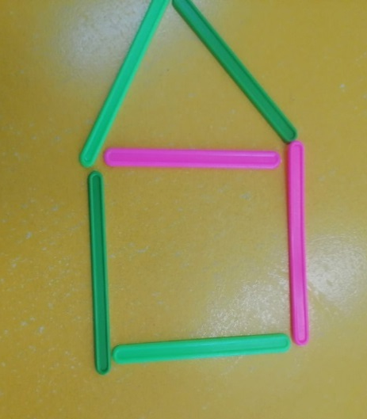




Наше творчество

Slide 14


Заключительный этап
Квест-игра «Путешествие в математическую страну» с использованием технологии ТРИЗ

Slide 15




Slide 16




Slide 17




Материал, изготовленный родителями совместно с детьми
Д\и «Волшебные очки»
Логические таблицы
Книжка-малышка «Математические сказки»

